Slide 1
ДЕПАРТАМЕНТ ОБРАЗОВАНИЯ АДМИНИСТРАЦИИ ГОРОДА ХАНТЫ-МАНСИЙСКА
ДОКЛАД
ПО РЕАЛИЗАЦИИ СОВМЕСТНЫХ МЕРОПРИЯТИЙ В СФЕРЕ
ДУХОВНО-НРАВСТВЕННОГО, ГРАЖДАНСКО-ПАТРИОТИЧЕСКОГО
ВОСПИТАНИЯ И ДОПРИЗЫВНОЙ ПОДГОТОВКЕ ДЕТЕЙ И МОЛОДЕЖИ
ГОРОДА ХАНТЫ-МАНСИЙСКА ЗА 2021 ГОД

Slide 2
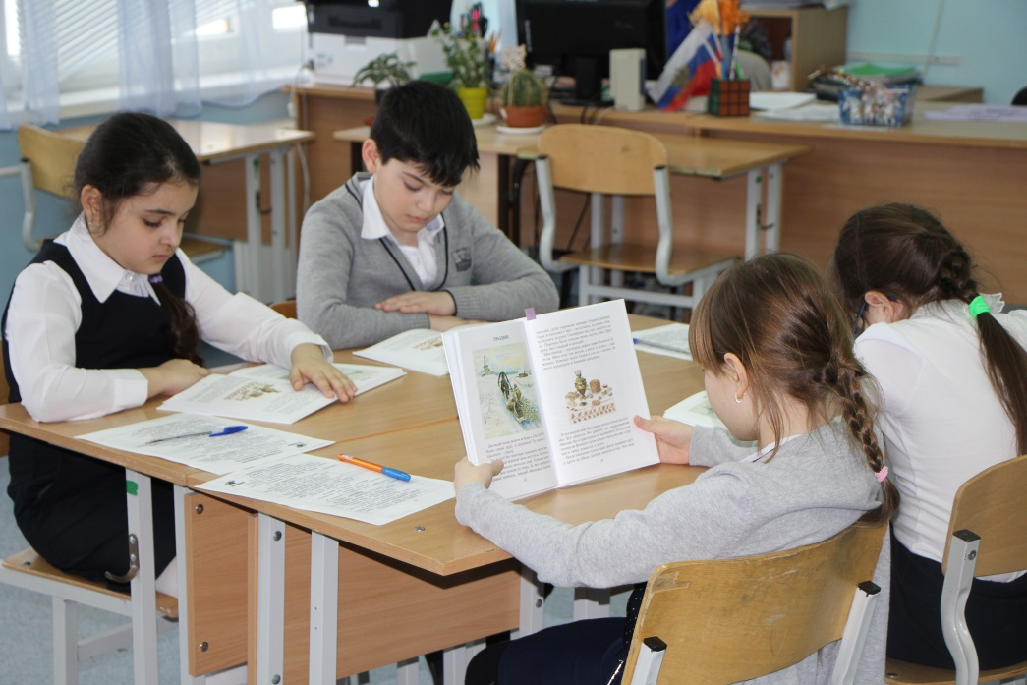
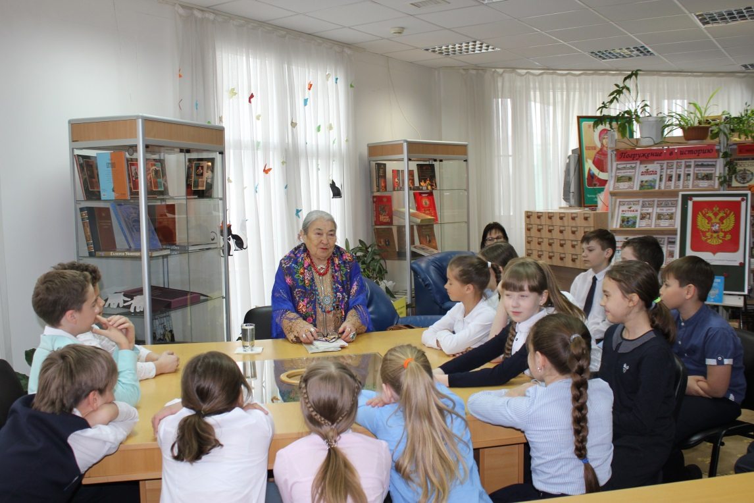
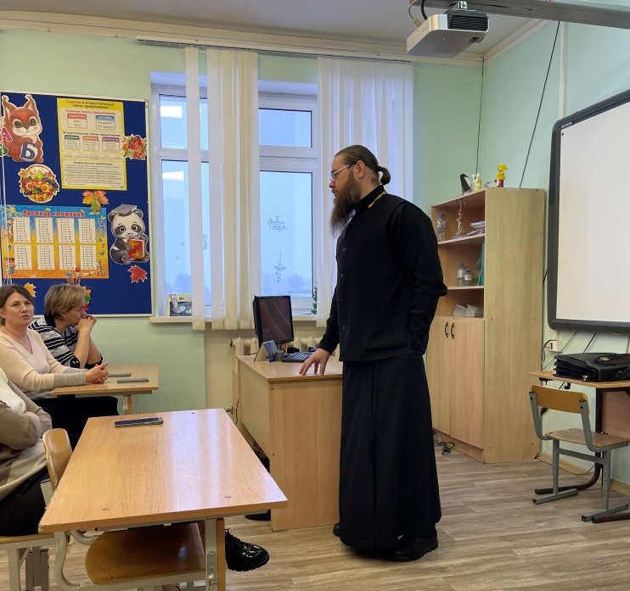
Мониторинг по выбору модулей комплексного курса
«ОСНОВЫ РЕЛИГИОЗНЫХ
КУЛЬТУР И СВЕТСКОЙ ЭТИКИ»

Slide 3
Мониторинг по выбору модулей комплексного курса
«ОСНОВЫ РЕЛИГИОЗНЫХ
КУЛЬТУР И СВЕТСКОЙ ЭТИКИ»
Кол-во ОО | Кол-во 4-х классов | Общее кол-во обучающихся в 4 классах | Основы мировых религиозных культур | Основы светской этики | Основы православной культуры | Основы исламской культуры | Основы иудейской культуры | Основы буддийской культуры
МБОУ «Гимназия 1» | 5 | 145 | 36 | 52 | 53 | 4 | 0 | 0
МБОУ «СОШ № 1 им.Созонова Ю.Г.» | 8 | 231 | 66 | 90 | 57 | 16 | 1 | 1
МБОУ СОШ № 2 | 3 | 88 | 24 | 23 | 22 | 19 | 0 | 0
МБОУ СОШ № 3 | 6 | 180 | 42 | 64 | 59 | 15 | 0 | 0
МБОУ СОШ № 4 | 6 | 164 | 58 | 62 | 28 | 16 | 0 | 0
МБОУ «СОШ № 5» | 6 | 162 | 29 | 54 | 38 | 40 | 0 | 1
МБОУ «СОШ № 6 им. Сирина Н.И.» | 5 | 130 | 11 | 43 | 55 | 20 | 1 | 0
МБОУ ЦО «Школа-сад № 7» | 9 | 262 | 123 | 52 | 87 | 0 | 0 | 0
МБОУ «СОШ № 8» | 7 | 208 | 50 | 64 | 82 | 12 | 0 | 0
По городу | 55 | 1570 | 439 | 504 | 481 | 142 | 2 | 2
Доля на 2020-2021 |  |  | 28,0 | 32,1 | 30,6 | 9,0 | 0,1 | 0,1
Доля на 2019-2020 |  |  | 22,5 | 40,4 | 31,6 | 5,3 | 0,1 | 0,1
Доля на 2018-2019 |  |  | 25,2 | 39,6 | 29,6 | 5,4 | 0,1 | 0,0

Slide 4
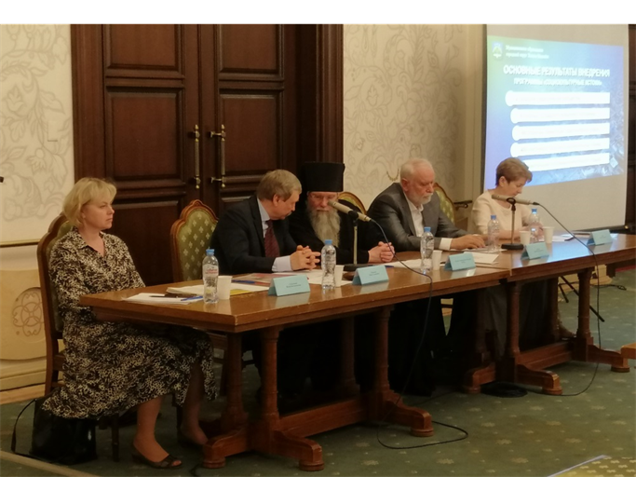
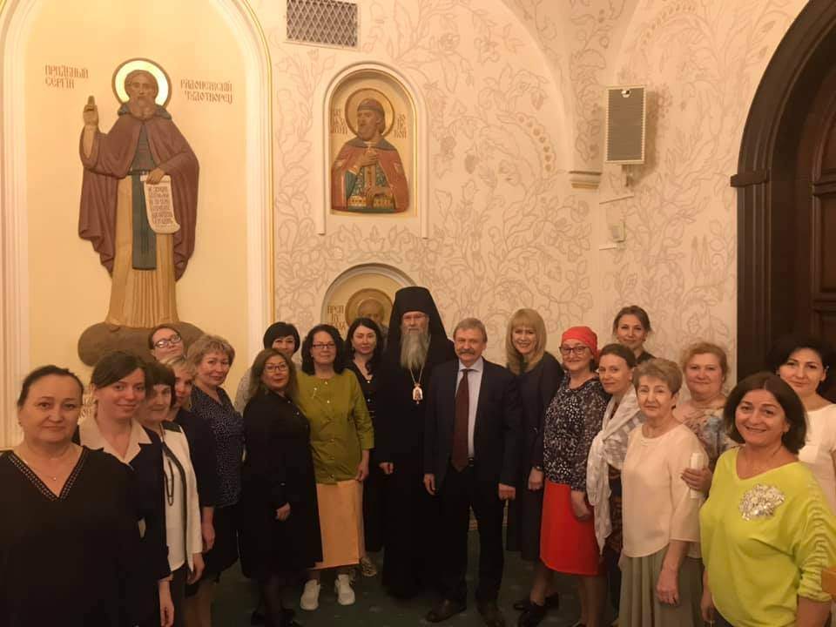
КИРИЛЛО-МЕФОДИЕВСКИЕ
ОБРАЗОВАТЕЛЬНЫЕ ЧТЕНИЯ

Slide 5
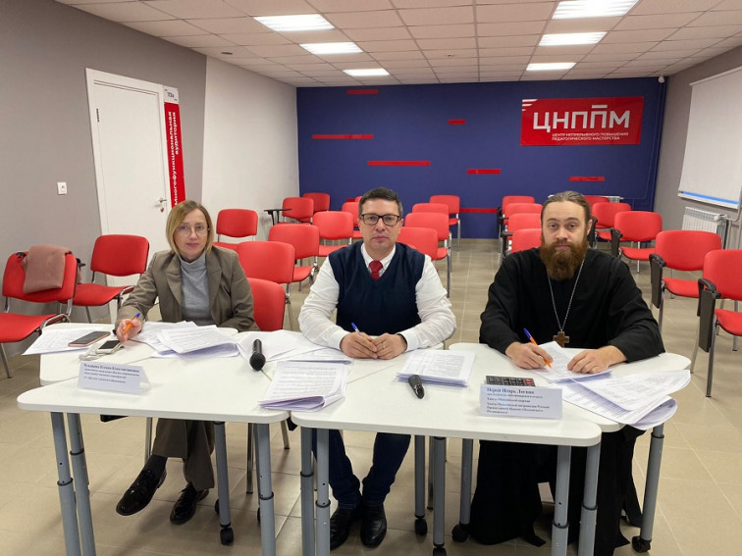
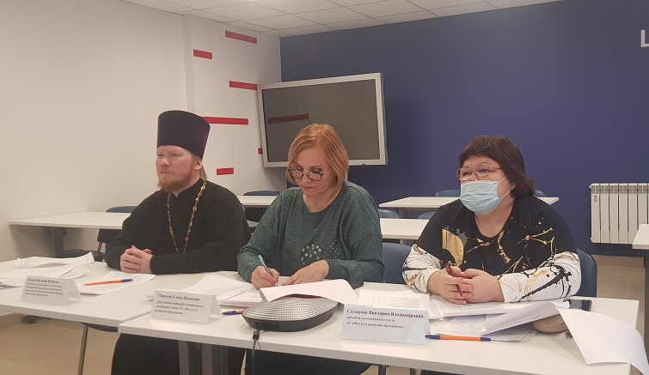
КИРИЛЛО-МЕФОДИЕВСКИЕ
ОБРАЗОВАТЕЛЬНЫЕ ЧТЕНИЯ

Slide 6
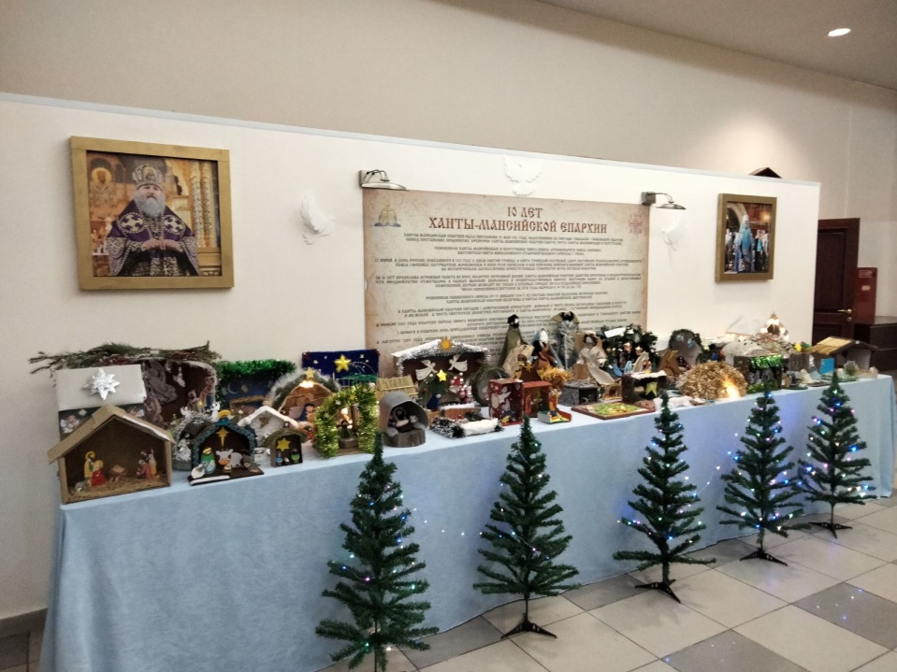
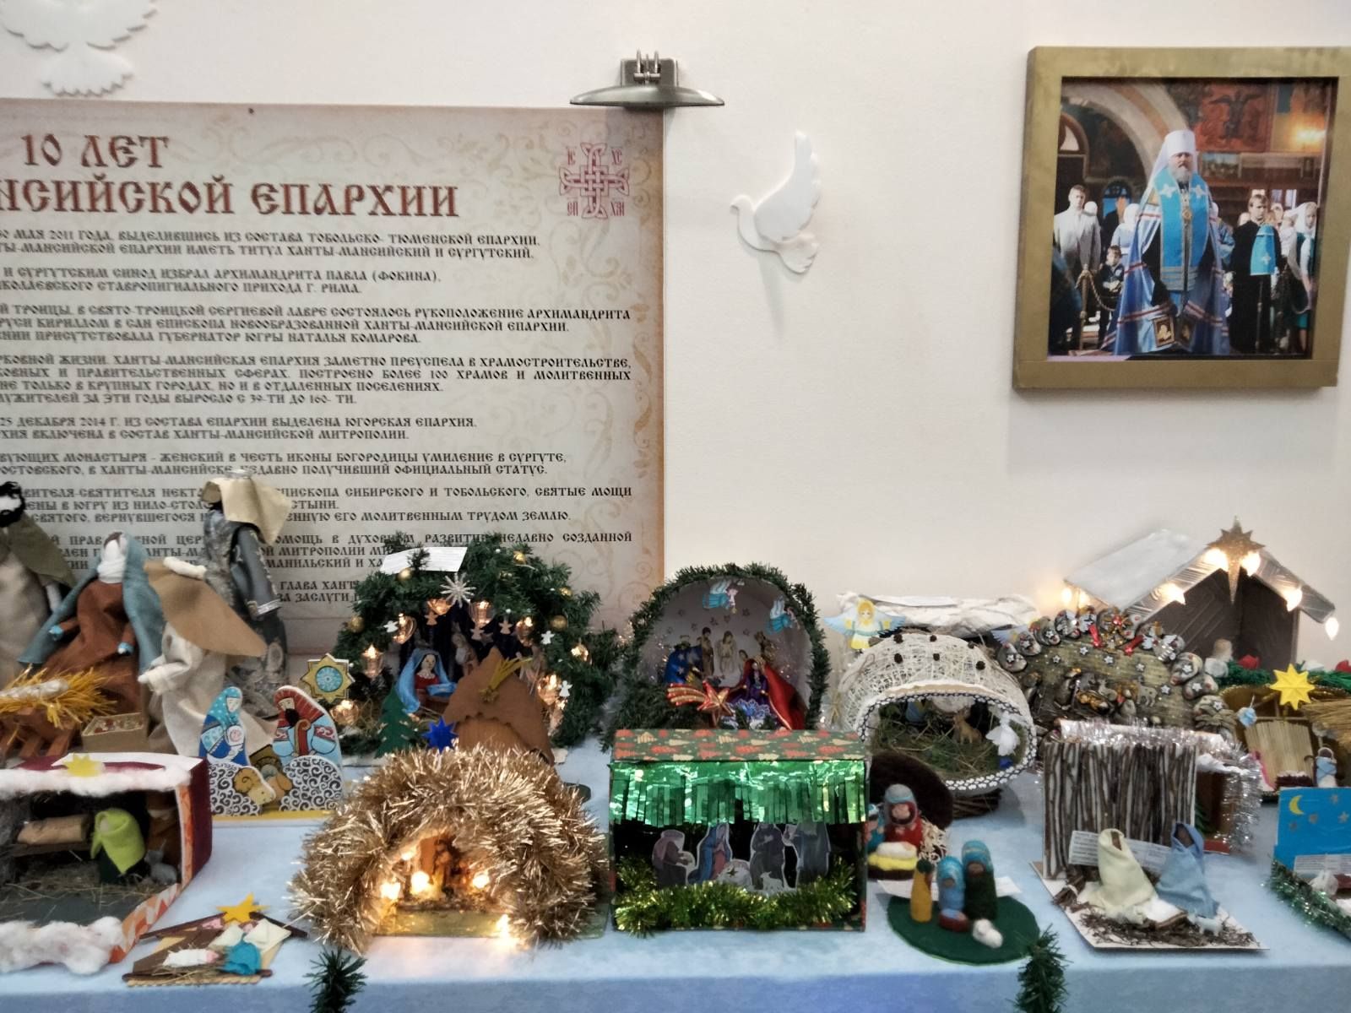
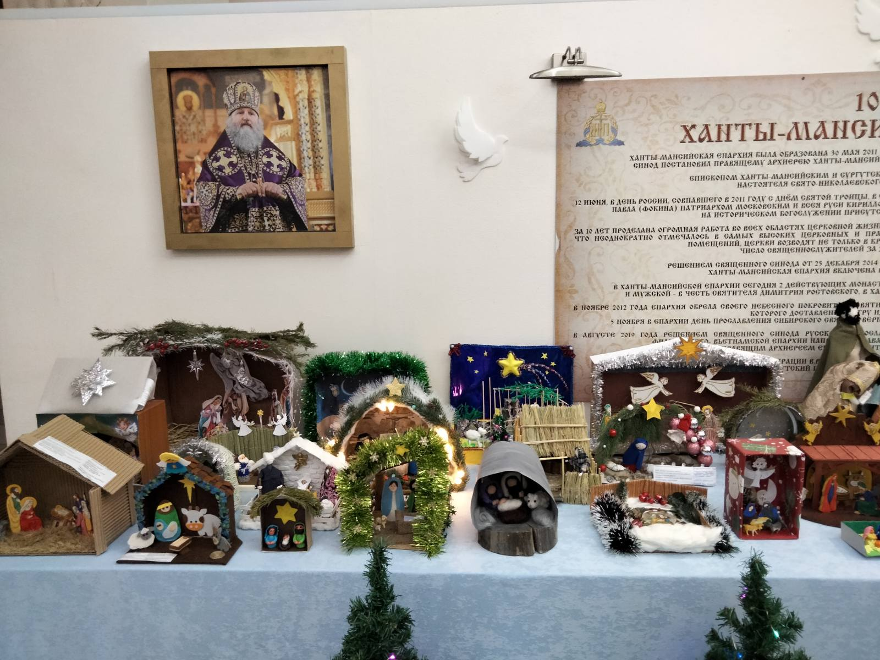
КОНКУРС «РОЖДЕСТВЕНСКИЙ ВЕРТЕП»

Slide 7
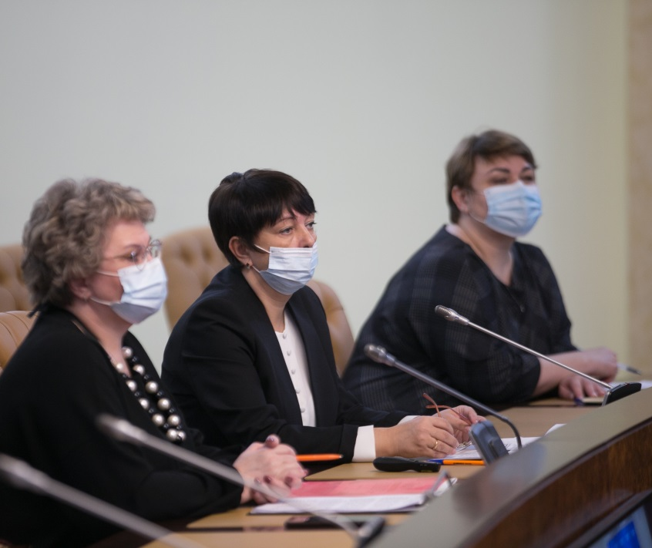
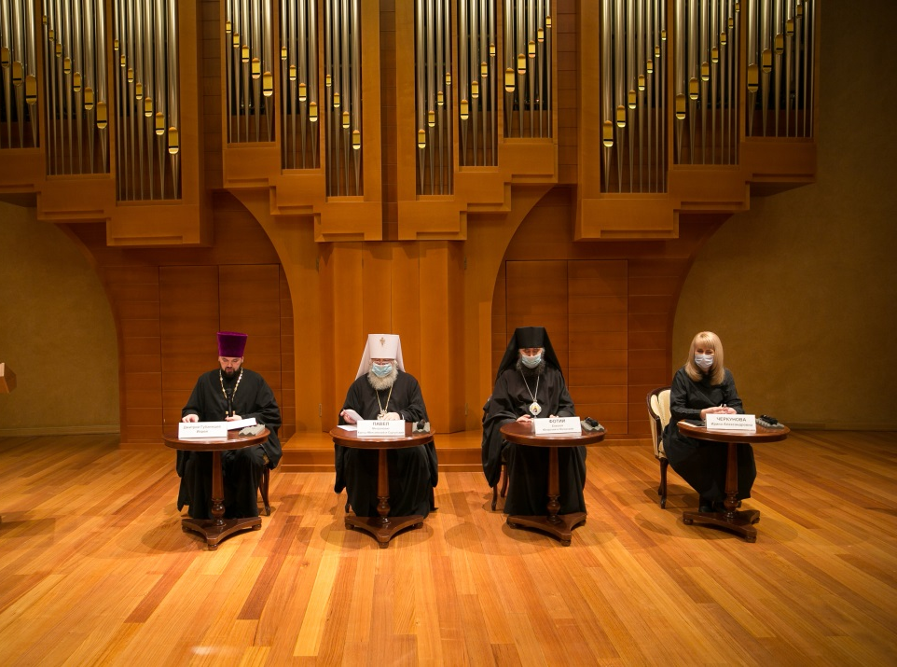
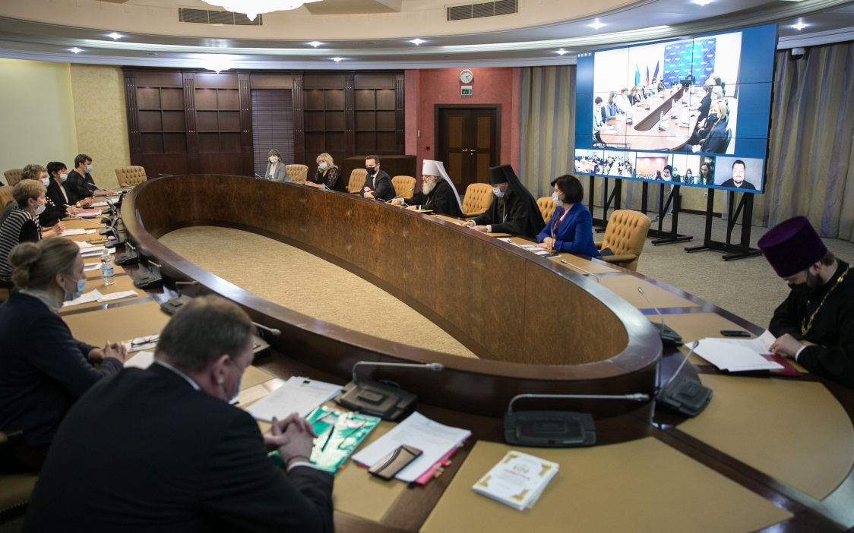
УЧАСТИЕ В РЕГИОНАЛЬНОМ ЭТАПЕ МЕЖДУНАРОДНЫХ РОЖДЕСТВЕНСКИХ ОБРАЗОВАТЕЛЬНЫХ ЧТЕНИЙ

Slide 8
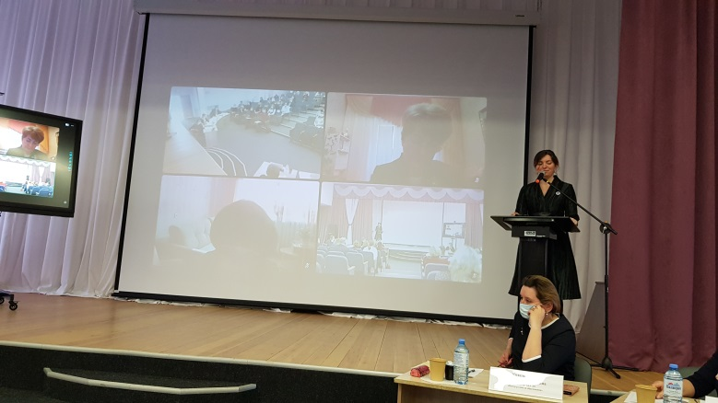
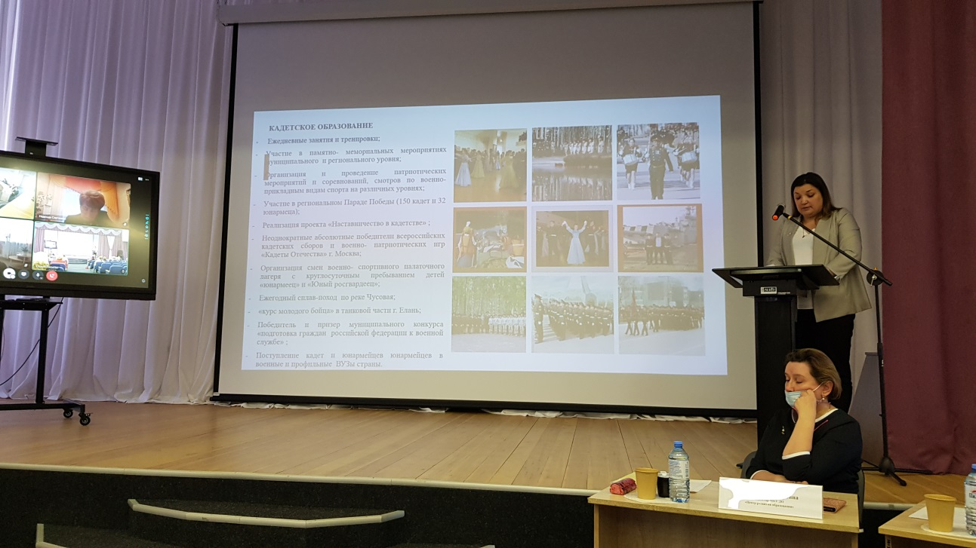
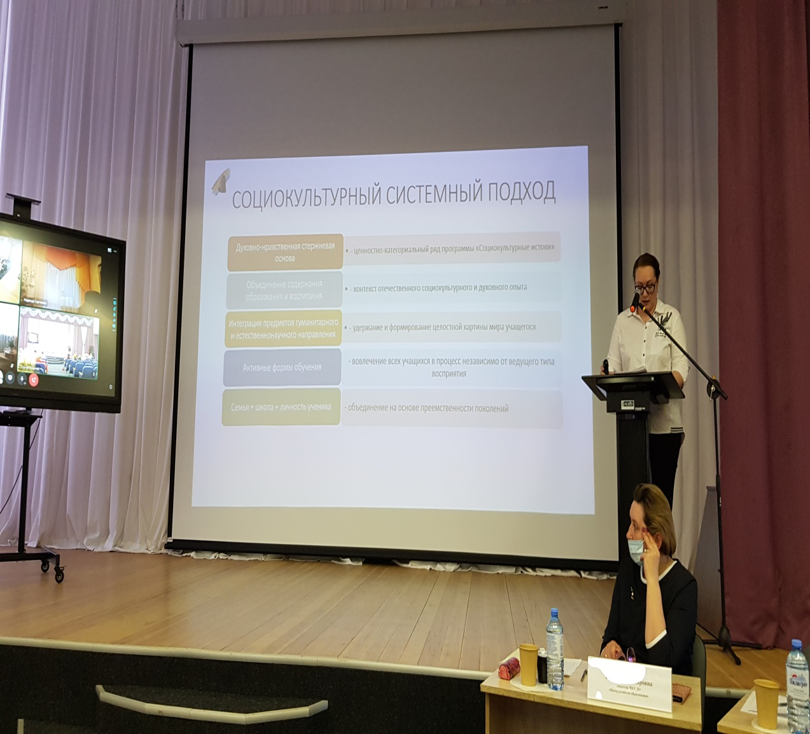
Совместное заседание Координационного совета по реализации
в образовательных организациях ХМАО-Югры программы духовно-нравственного воспитания
«СОЦИОКУЛЬТУРНЫЕ ИСТОКИ»

Slide 9
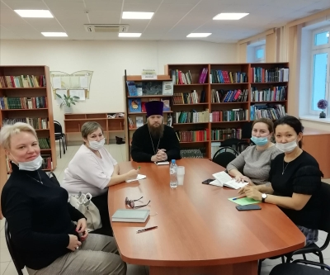
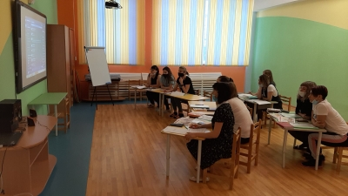
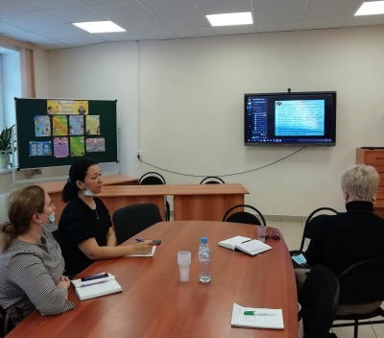

Slide 10
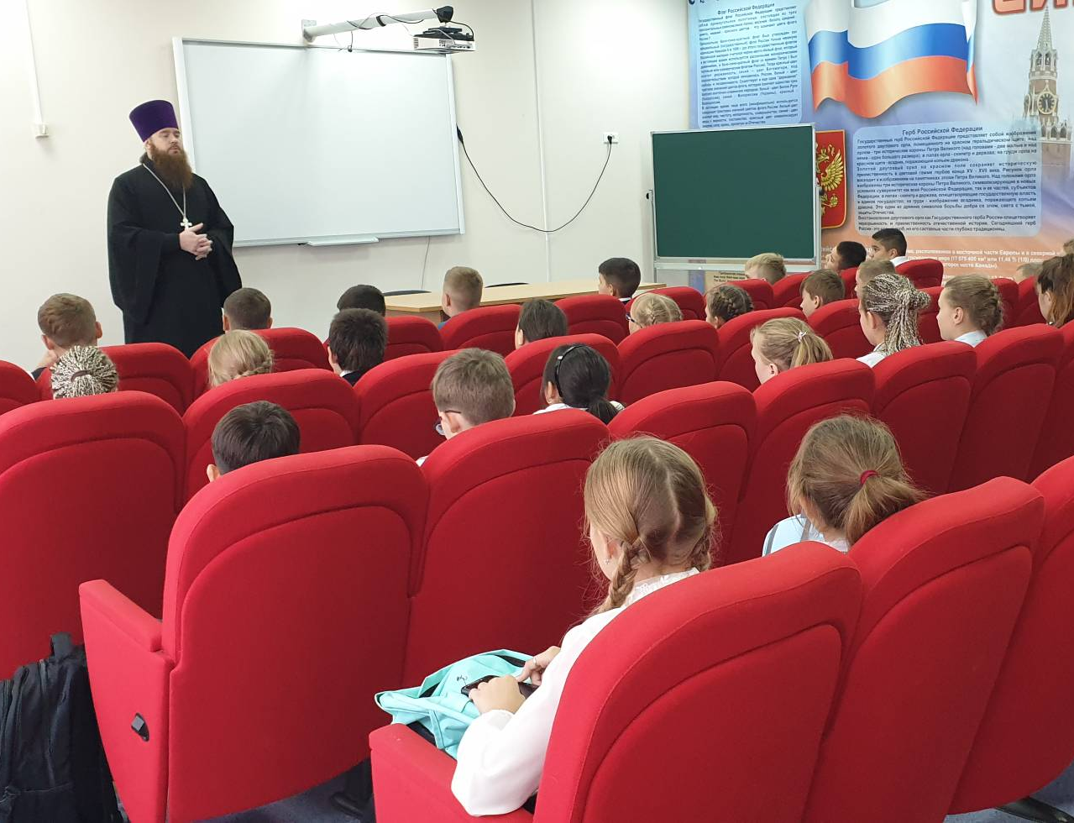
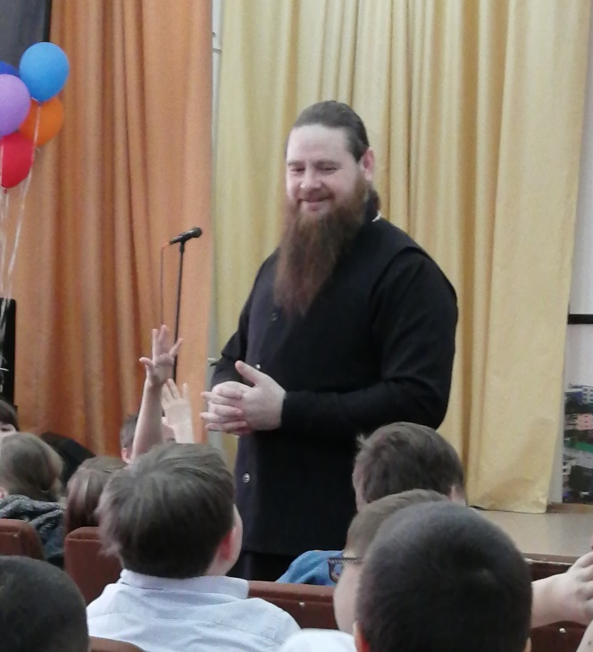
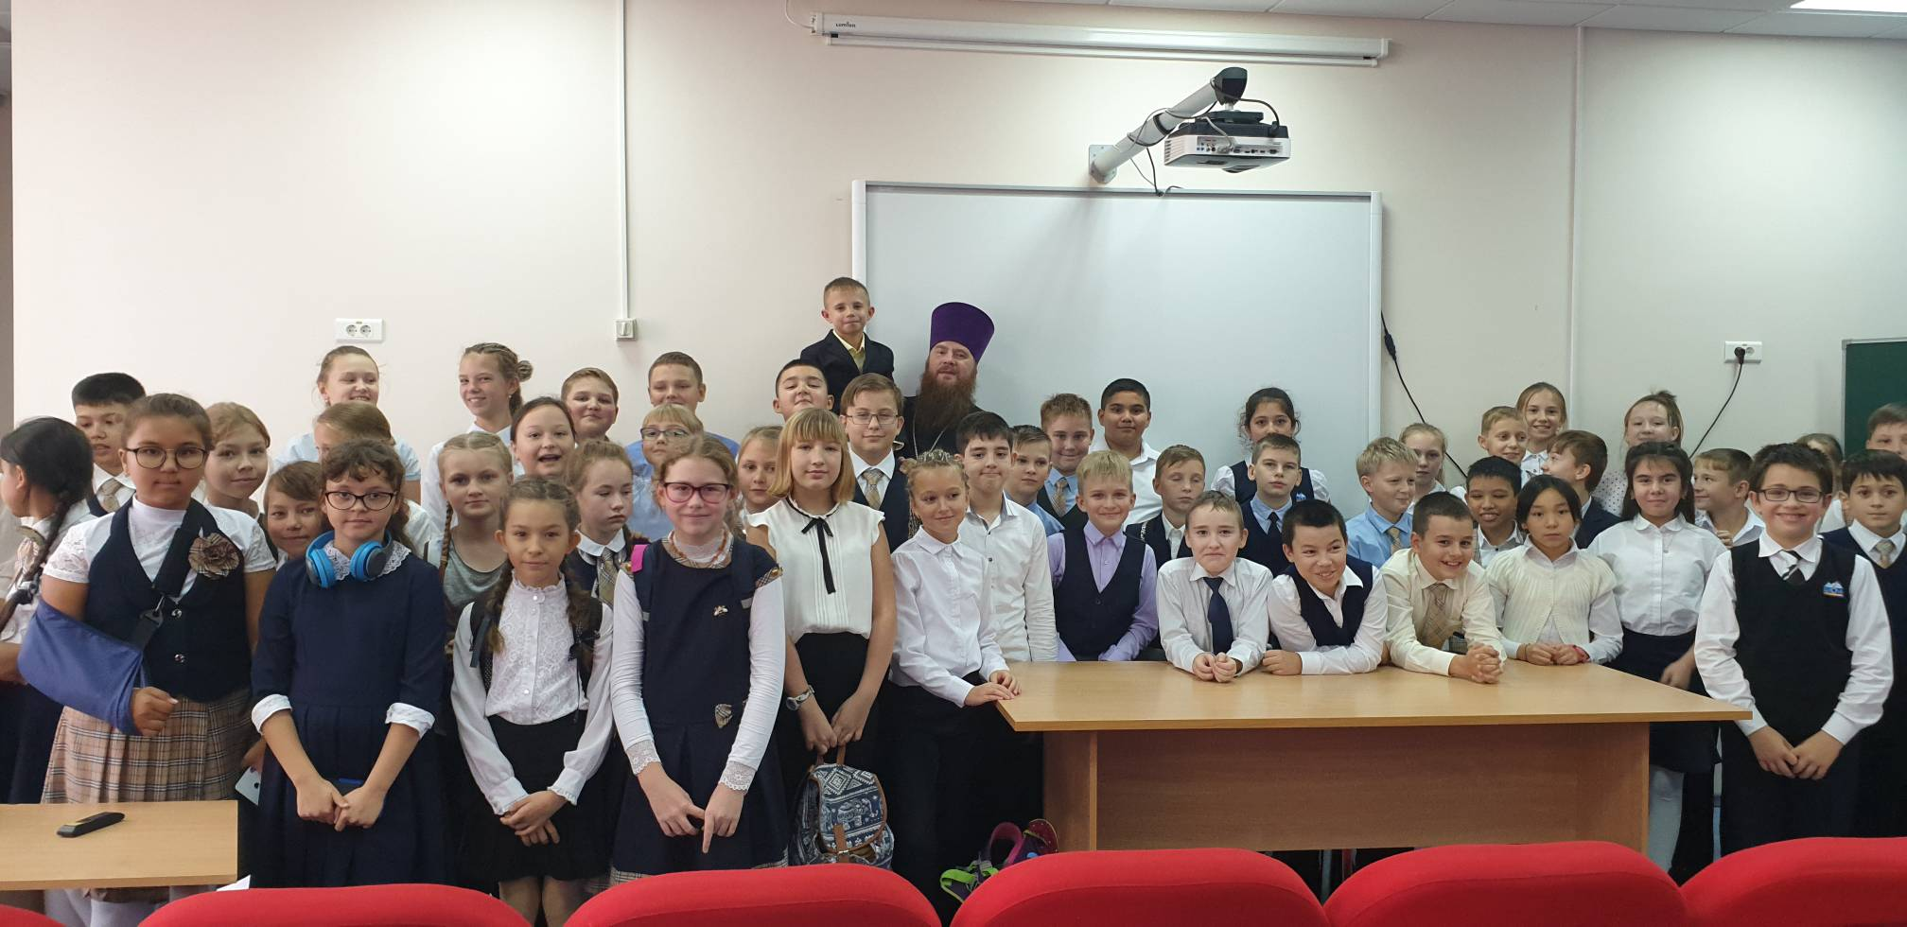
«Социокультурные истоки» - программа мероприятий
духовно-нравственного воспитания, направленная на выявление
и распространение успешной практики изучения основ православной культуры, нравственные основы семейной

Slide 11
Образовательные и просветительские программы и публикации совместно со средствами массовой информации в целях духовно-нравственного воспитания личности, создания условий для обеспечения информационной безопасности в средствах массовой информации

Slide 12
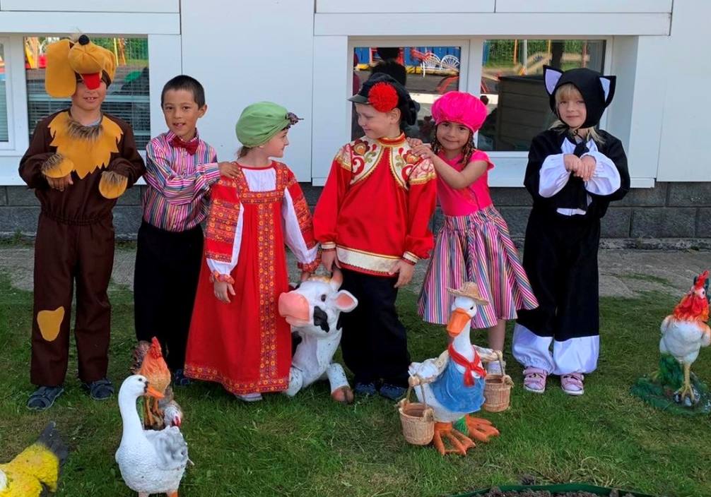
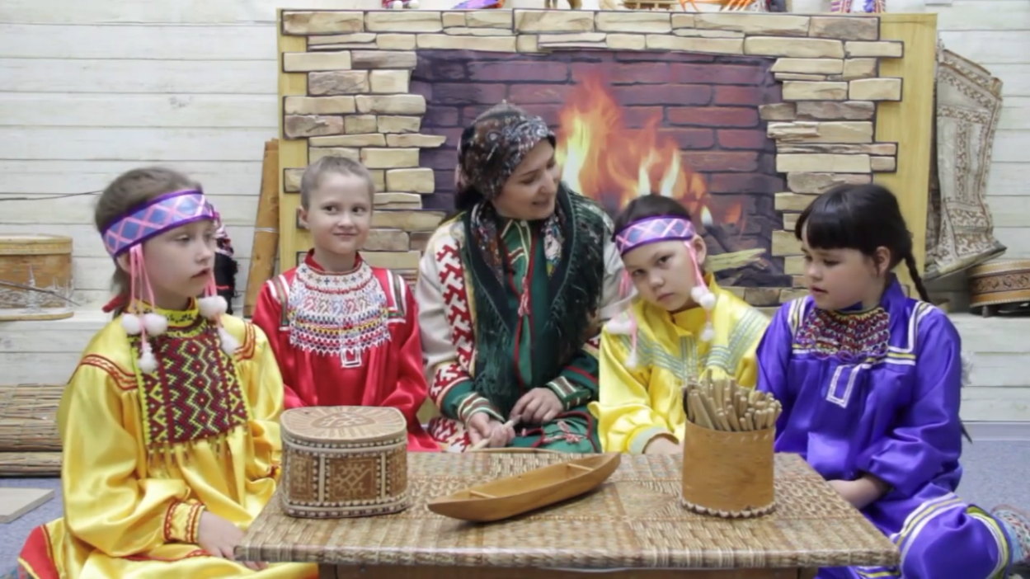
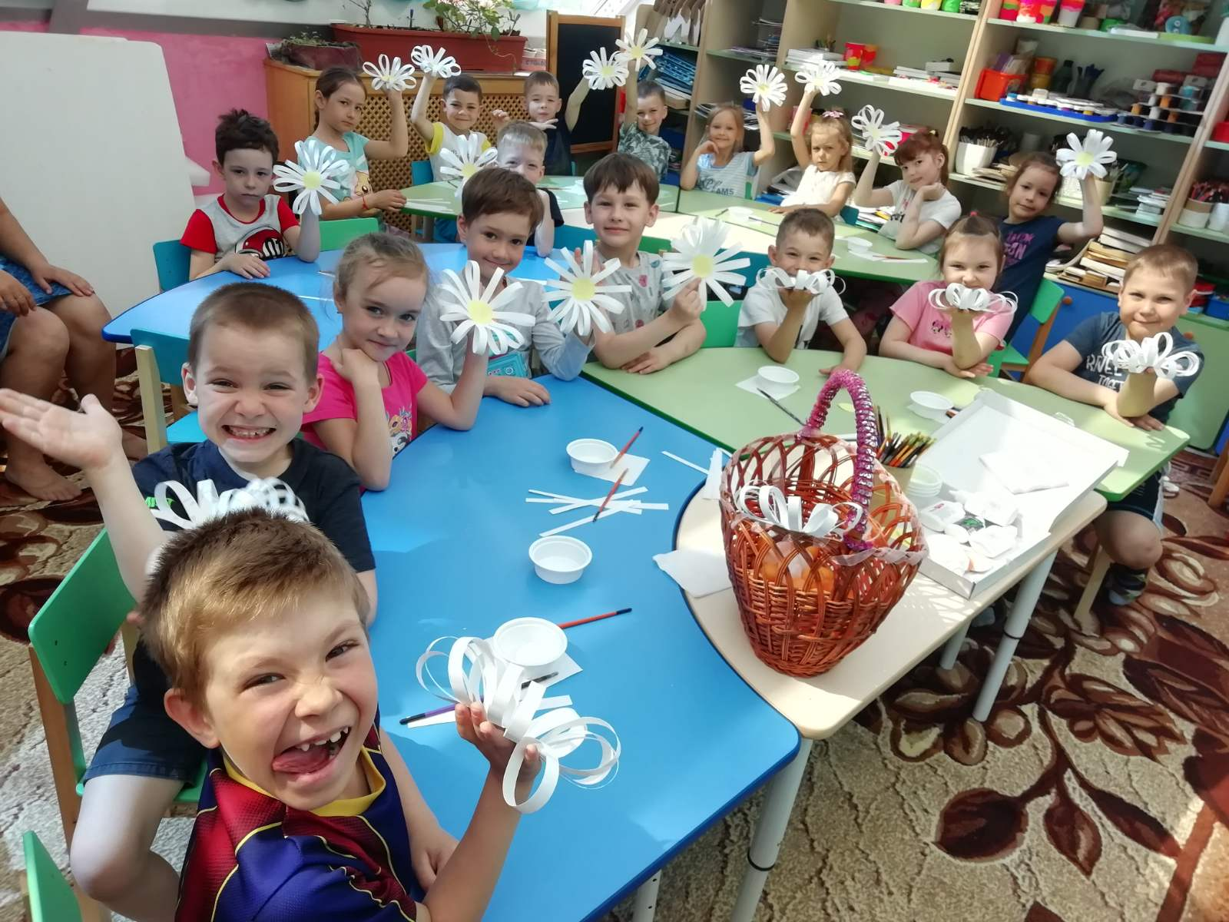
Популяризация традиционных семейных ценностей, способствующих формированию позитивного отношения к супружеству, родительству, полной многодетной семье, достойного отношения к старшему поколению среди учащихся старших классов образовательных организаций

Slide 13
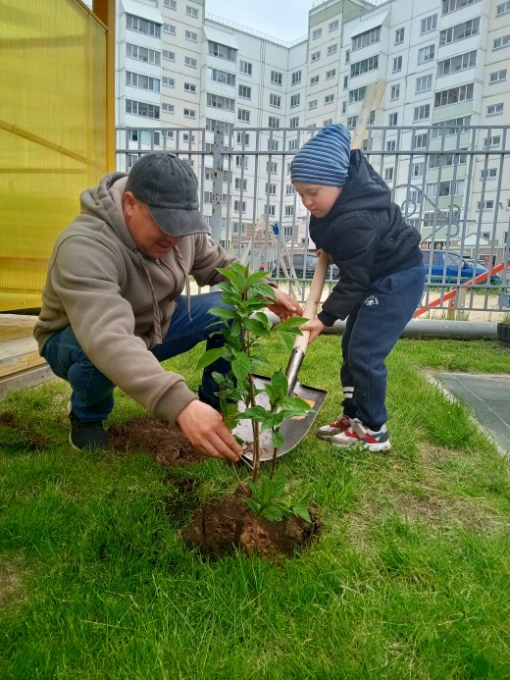
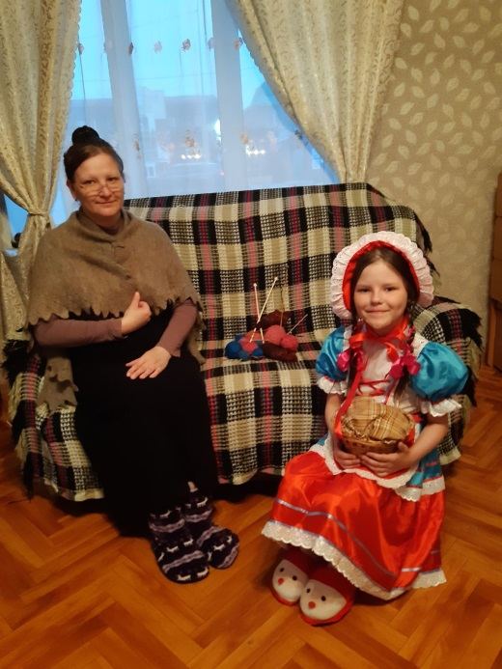
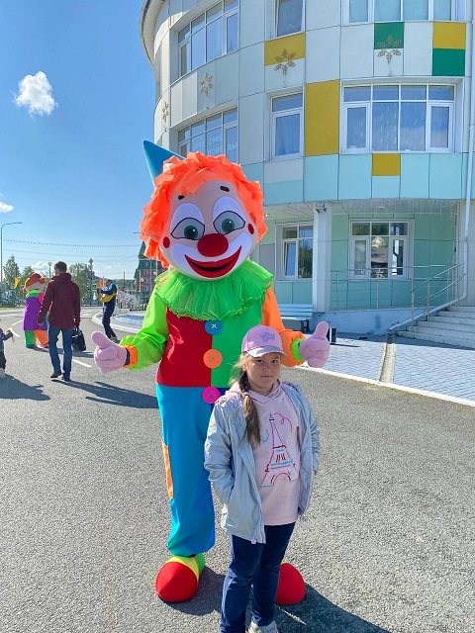
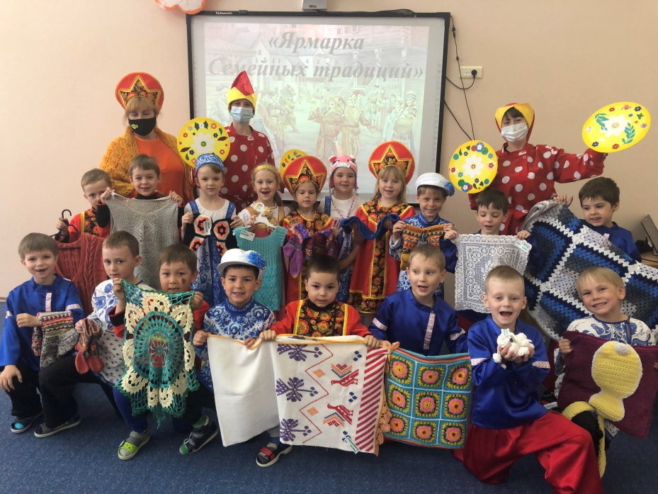
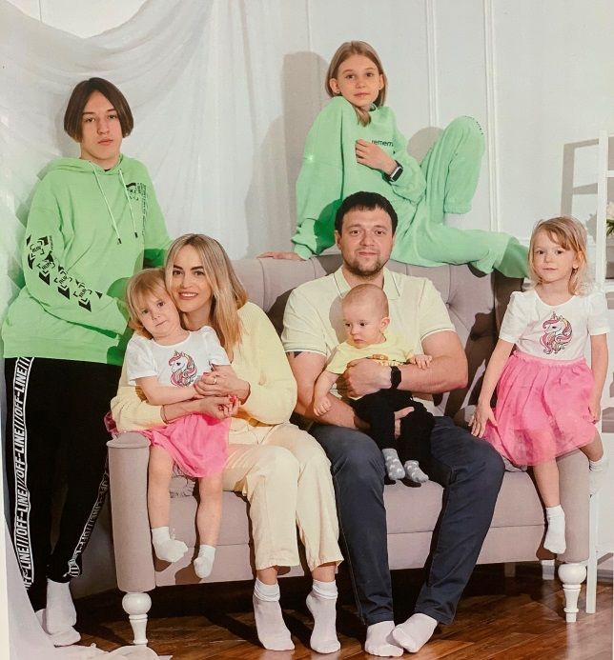
Популяризация традиционных семейных ценностей, способствующих формированию позитивного отношения к супружеству, родительству, полной многодетной семье, достойного отношения к старшему поколению среди учащихся старших классов образовательных организаций

Slide 14
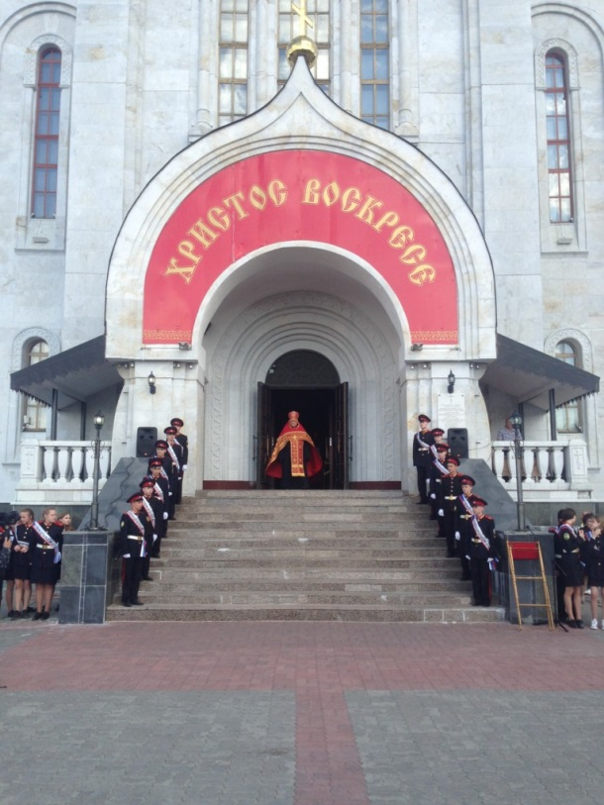
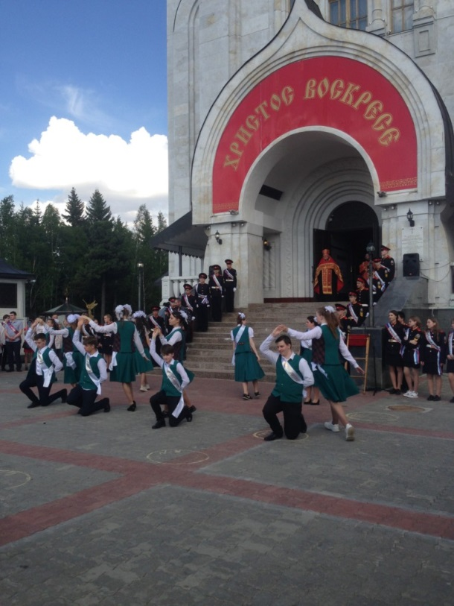
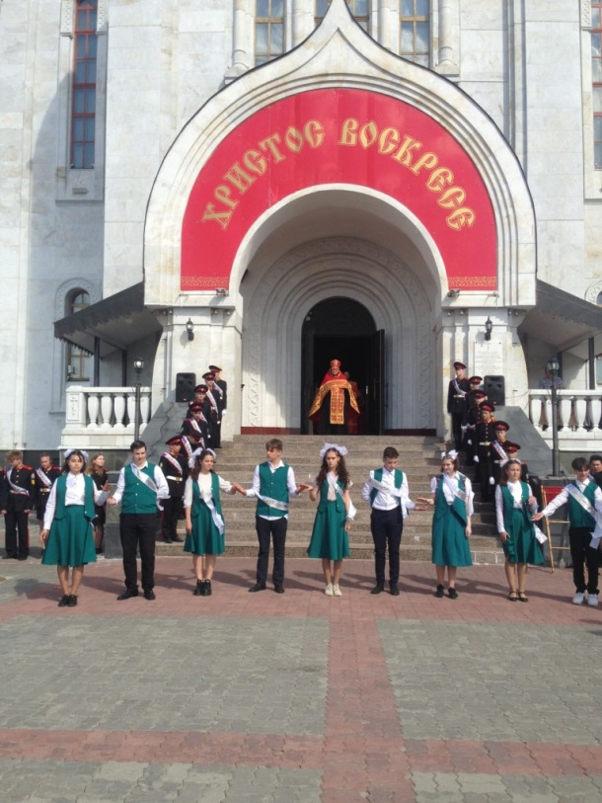
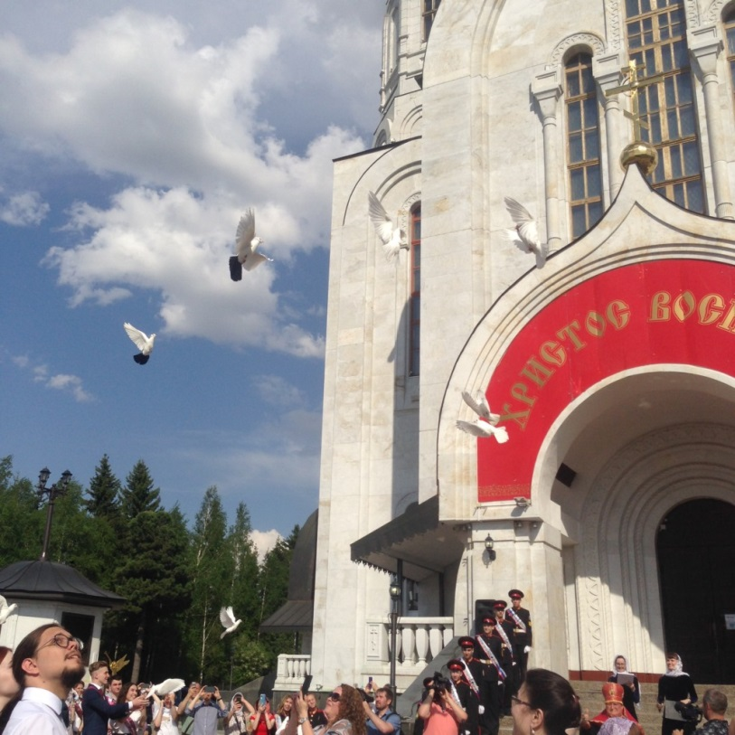
Популяризация традиционных семейных ценностей, способствующих формированию позитивного отношения к супружеству, родительству, полной многодетной семье, достойного отношения к старшему поколению среди учащихся старших классов образовательных организаций

Slide 15
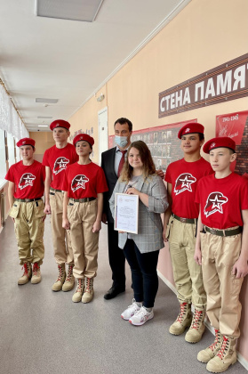
Популяризация традиционных семейных ценностей, способствующих формированию позитивного отношения к супружеству, родительству, полной многодетной семье, достойного отношения к старшему поколению среди учащихся старших классов образовательных организаций

Slide 16
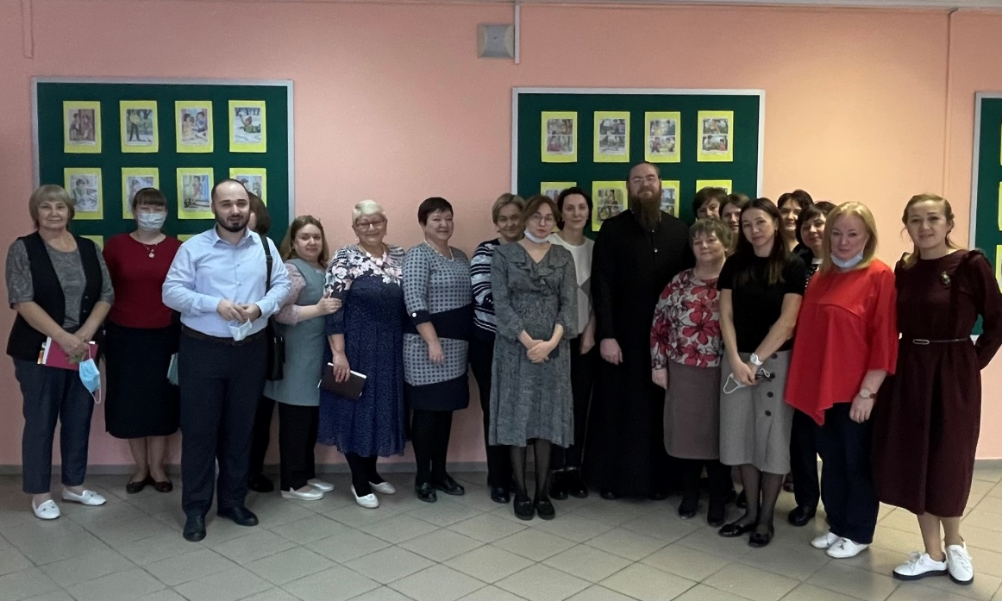
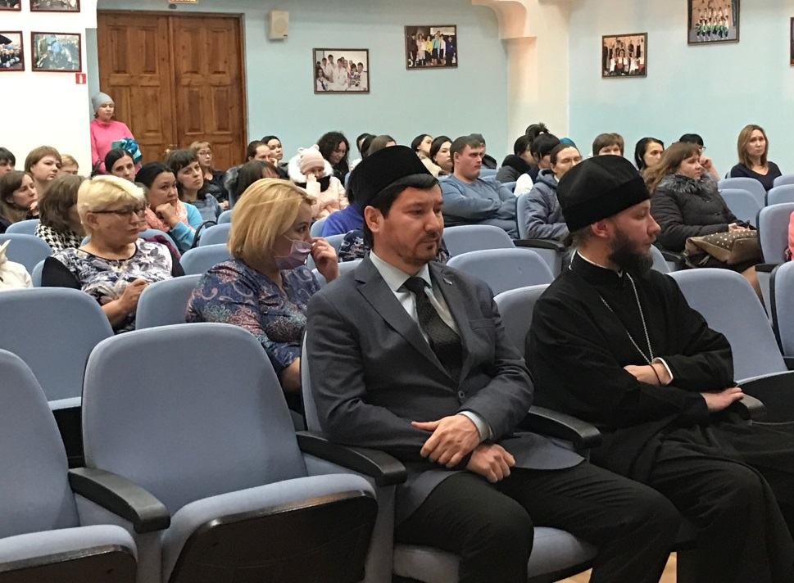
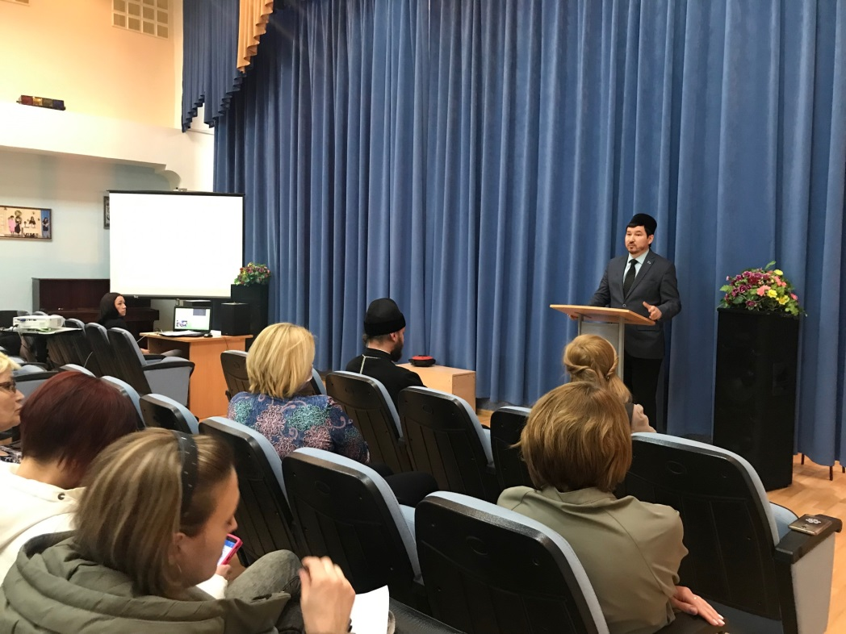
Общешкольные родительские собрания с участием духовенства по вопросам духовно-нравственного и гражданско-патриотического воспитания несовершеннолетних

Slide 17
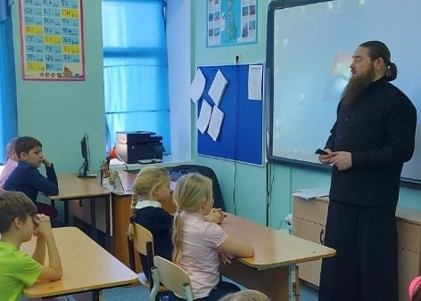
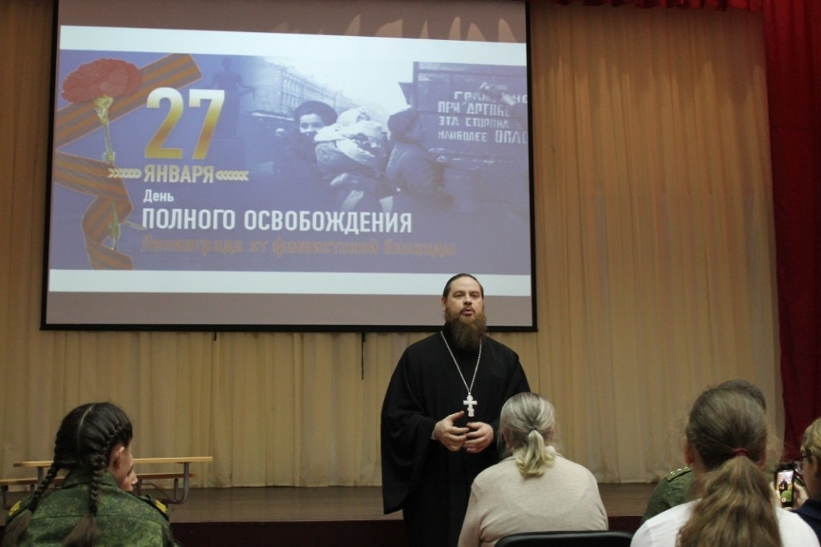
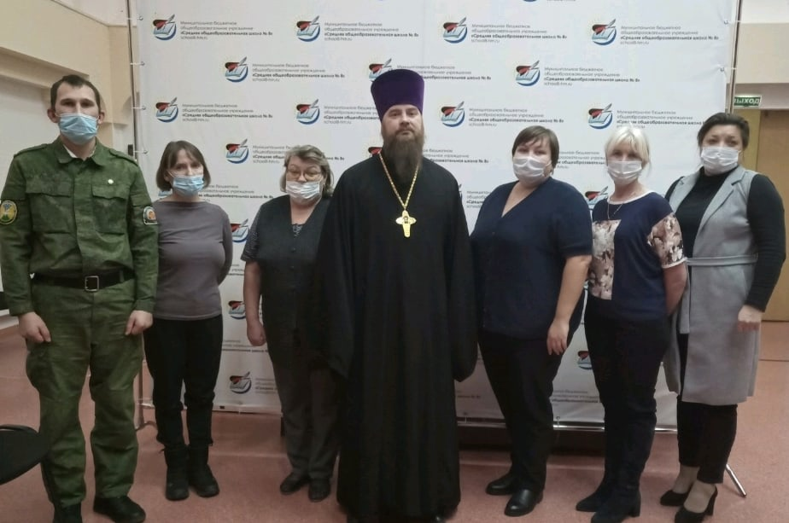
Встречи духовенства с кадетскими классами муниципального бюджетного общеобразовательного учреждения
«Средняя общеобразовательная школа № 8»

Slide 18
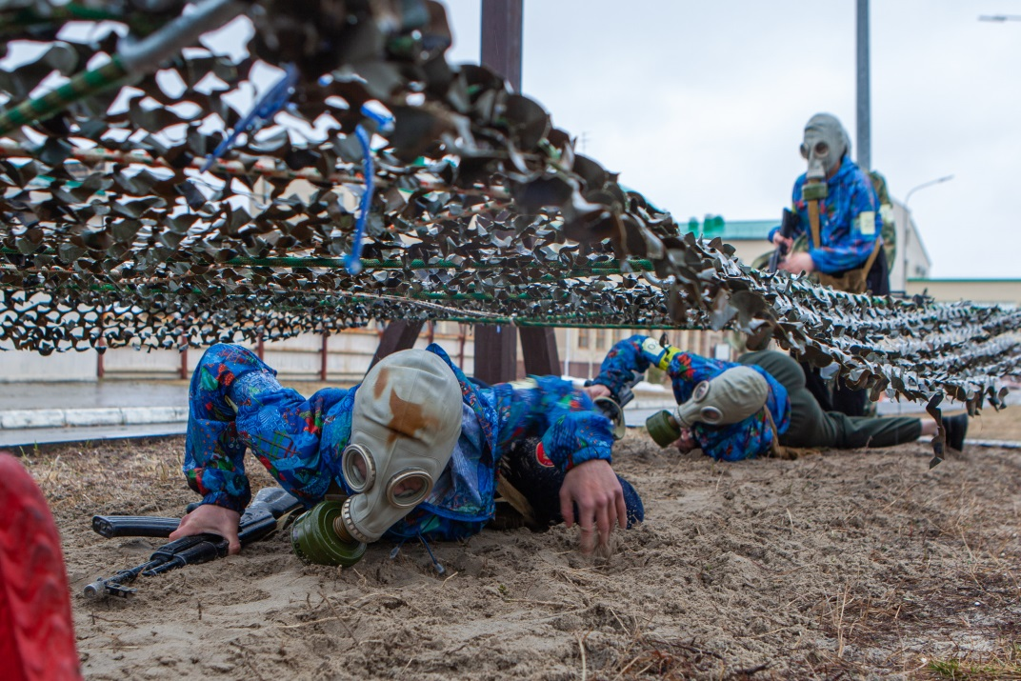
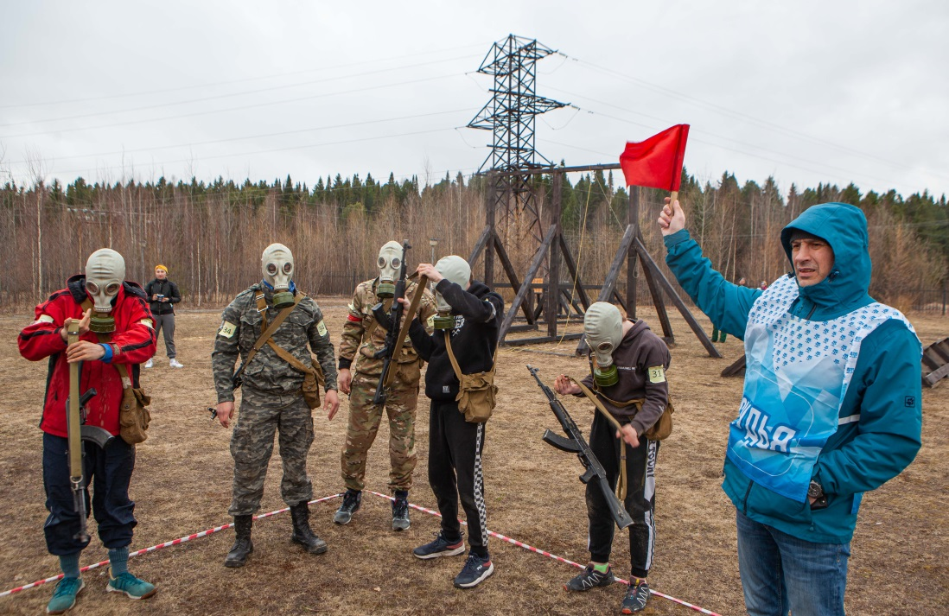
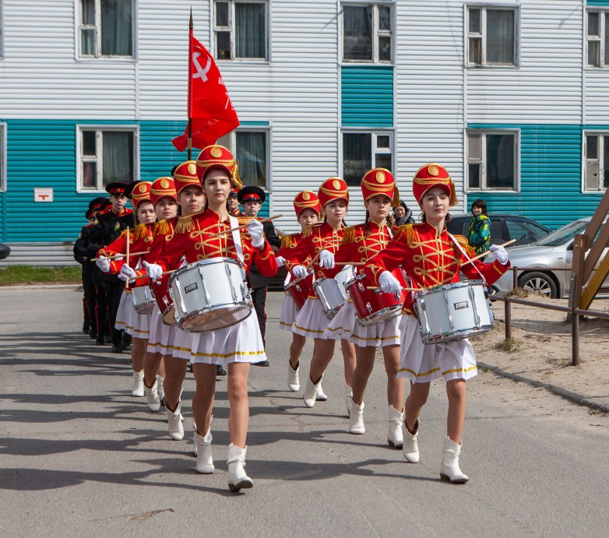
Муниципальные этапы мероприятий
для обучающихся образовательных организаций с целью дальнейшего участия победителей в межрегиональных и всероссийских мероприятиях

Slide 19
СПАСИБО ЗА ВНИМАНИЕ!

